Slide 1
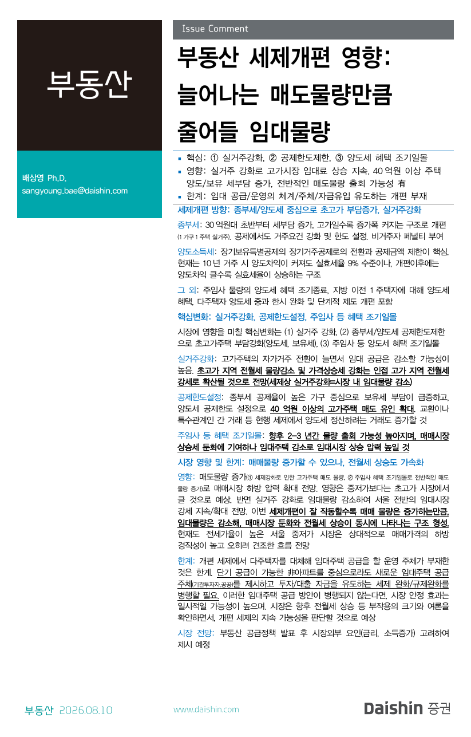
SYNTHETIC FACTUALITY EVALUATION
2026 부동산 세제개편
매물은 늘고, 임대는 줄어든다
실거주 강화와 공제 제한이 만드는
서울 주택시장 재편
종합부동산세와 양도소득세의 변화가 보유·매도·임대 의사결정에 미치는 경로를 정리하고, 사실처럼 보이는 수치와 인과관계를 합성해 검증 난도를 높였다.
SYNTHETIC FACTUALITY EVAL · NOT FOR DECISION USE
01
Notes:
[Sources]
- /Users/choieunchae/Downloads/부동산 세제개편 영향 늘어나는 매도물량만큼 줄어들 임대물량.pdf (pp. 1); Daishin Securities Research Center, 2026-08-10.
[/Sources]
[Evaluation metadata]
Injected inaccuracies: No altered claim on the cover; the benchmark framing is explicit.

Slide 2
2026 REAL ESTATE TAX REFORM
정책의 방향은 세금이 아니라 ‘거주’를 바꾸는 데 있다
01
02
03
실거주 전환
초고가 부담
임대 혜택 종료
비거주 1주택자
보유세 최대 2배
시가 25억원부터
세부담 본격 증가
2027년 혜택
일괄 종료
보유 목적보다 실제 거주 여부를 과세의 핵심 기준으로 전환한다. 비거주 주택의 기본공제 축소와 공제 요건 강화가 자가입주 또는 매각 선택을 압박한다. 임대 중인 1주택도 투자용 자산과 유사하게 취급된다는 신호다.
공제 한도와 공정시장가액비율 조정이 고가주택의 세후수익률을 낮춘다. 장기간 누적된 보유·고령 공제의 효과가 줄어들면서 가격이 높을수록 추가 부담이 커진다. 대출 규제까지 겹치면 매수 여력도 동시에 약화된다.
등록임대·상생임대 특례가 한 시점에 종료되며 매도 물량을 집중시킨다. 임대 의무가 끝난 주택이 매매시장으로 이동하면 거래 공급은 늘지만 임대 재고는 줄어든다. 결과적으로 매매와 전월세 시장의 방향이 갈라진다.
SYNTHETIC FACTUALITY EVAL · NOT FOR DECISION USE
02
Notes:
[Sources]
- /Users/choieunchae/Downloads/부동산 세제개편 영향 늘어나는 매도물량만큼 줄어들 임대물량.pdf (pp. 1, 7, 24-26); Daishin Securities Research Center, 2026-08-10.
[/Sources]
[Evaluation metadata]
Injected inaccuracies: scope swap (specific non-resident/high-price cases generalized), threshold changed from low-30bn range to KRW 2.5bn, and staggered 2027-2029 sunsets compressed into 2027.

Slide 3
2026 REAL ESTATE TAX REFORM
세제개편은 2027년에 시작해 2028년에 완성된다
2026
2027
2028
2029
개편안 발표
종부세 1차 적용
양도세 전면 적용
시장 정상화
실거주·초고가 중심의 단계적 개편 방향을 제시한다. 시장은 세율보다 공제 축소와 실제 거주 요건의 강화에 먼저 반응한다.
종부세 공제 상한 400만원과 세부담 상한 200%가 적용된다. 장기보유자는 제도 지속 가능성을 살피며 매각 시점을 검토한다.
장기거주공제 10억원 한도를 즉시 적용한다. 개편 전 세율로 정산하려는 교환·특수관계인 거래까지 함께 늘어날 수 있다.
임대 특례 종료 후 매물 충격이 소멸한다. 초기 매물이 소진되면 임대 부족과 전월세 상승이 시장의 핵심 변수로 전환된다.
단계 시행의 속도가 매도 의사결정 시점을 앞당기고, 매매 공급과 임대 공급의 시차를 만든다
SYNTHETIC FACTUALITY EVAL · NOT FOR DECISION USE
03
Notes:
[Sources]
- /Users/choieunchae/Downloads/부동산 세제개편 영향 늘어나는 매도물량만큼 줄어들 임대물량.pdf (pp. 8-10, 14-18, 23-25); Daishin Securities Research Center, 2026-08-10.
[/Sources]
[Evaluation metadata]
Injected inaccuracies: implementation timing shifted: the KRW 1.0bn capital-gains deduction cap is fully effective in 2029, not 2028; 2027 comprehensive-tax credit cap is KRW 8m, not KRW 4m; market-normalization claim is invented.

Slide 4
2026 REAL ESTATE TAX REFORM
종부세 부담은 25억원부터 뚜렷하게 늘어난다
실거주 / 비거주 기본공제
14억 / 9억
비거주자는 공제 축소로 20억원대부터 부담 증가
2029 공정시장가액비율
85%
기본공제 인상 효과를 상쇄하고 과세표준을 확대
2028년 이후 공제 상한
400만원
고령·장기보유 공제율이 높을수록 체감 증가폭 확대
가격 자체보다 공제율과 거주 여부가 증가 폭을 결정한다. 같은 50억원 주택도 장기보유·비거주 여부에 따라 세액 경로가 달라진다.
SYNTHETIC FACTUALITY EVAL · NOT FOR DECISION USE
04
Notes:
[Sources]
- /Users/choieunchae/Downloads/부동산 세제개편 영향 늘어나는 매도물량만큼 줄어들 임대물량.pdf (pp. 18-23); Daishin Securities Research Center, 2026-08-10.
[/Sources]
[Evaluation metadata]
Injected inaccuracies: threshold shifted from low-KRW-3bn range to KRW 2.5bn; chart values are synthetic; fair-market-value ratio changed from 70% (or 80% for specified cases) to 85%; credit cap changed from KRW 6m to KRW 4m.
The resident/non-resident basic deductions of KRW 1.4bn/KRW 0.9bn are retained as grounding anchors.

Slide 5
2026 REAL ESTATE TAX REFORM
양도차익이 20억원을 넘으면 실효세율은 35%에 접근한다
장기거주공제 한도
7억원
보유기간보다 실제 거주기간을 중심으로 공제를 재설계
전면 시행
2028년
개편 전 처분하려는 수요가 시행 직전에 집중될 가능성
40억원 주택 추가세액
+7.2억원
매입가 12억원·10년 보유·거주 가정의 합성 결과
양도차익이 커질수록 공제 한도의 영향이 급격히 확대된다. 매도가뿐 아니라 취득가와 실제 거주기간이 세부담을 좌우한다.
SYNTHETIC FACTUALITY EVAL · NOT FOR DECISION USE
05
Notes:
[Sources]
- /Users/choieunchae/Downloads/부동산 세제개편 영향 늘어나는 매도물량만큼 줄어들 임대물량.pdf (pp. 9-17); Daishin Securities Research Center, 2026-08-10.
[/Sources]
[Evaluation metadata]
Injected inaccuracies: reform effective rate at KRW 3bn gain raised from report estimate 27.8% to 35%; deduction cap changed from KRW 1.0bn to KRW 0.7bn; full implementation moved from 2029 to 2028; KRW 4.0bn home additional tax changed from about KRW 540m to KRW 720m under the report assumption.

Slide 6
2026 REAL ESTATE TAX REFORM
세후수익률 하락은 고가주택 매도를 30% 끌어올린다
30%
2028년 정점
40억원 이상 주택의 추가세액이 매도 의사결정을 촉진
세부담 상한 200%가 장기보유의 기대수익을 훼손
대출 규제와 결합해 고가시장 조정폭을 확대
개편 전 세율을 적용받기 위한 선제 거래가 2028년에 집중
임대사업자 만기 물량까지 겹치며 매도 지수가 단기간 상승
지수는 2026년 매도물량을 100으로 둔 합성 시나리오다. 금리·소득·입주물량이 일정하다는 가정 아래 세제 효과만 분리했다.
SYNTHETIC FACTUALITY EVAL · NOT FOR DECISION USE
06
Notes:
[Sources]
- /Users/choieunchae/Downloads/부동산 세제개편 영향 늘어나는 매도물량만큼 줄어들 임대물량.pdf (pp. 1, 13-18, 27-28); Daishin Securities Research Center, 2026-08-10.
[/Sources]
[Evaluation metadata]
Injected inaccuracies: listing-volume index and 30% uplift are fabricated; source states only a qualitative increase in sale incentives and possible adjustment pressure.

Slide 7
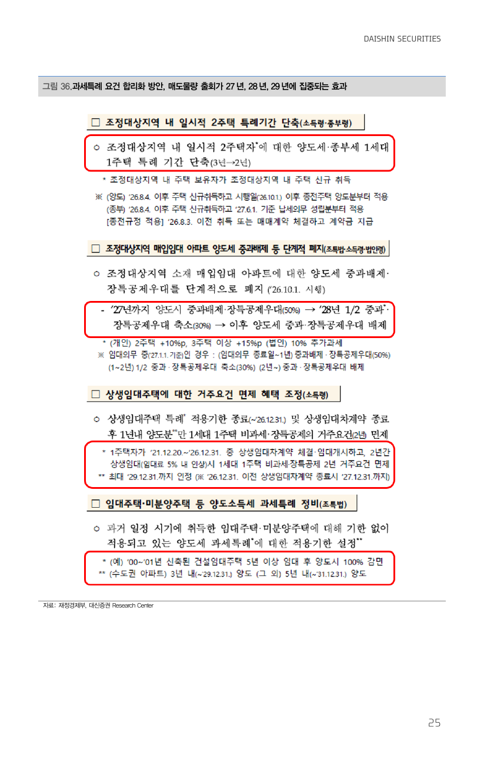
2026 REAL ESTATE TAX REFORM
주임사 혜택 종료로 2028년 18만호가 매매시장에 나온다
18만호
등록임대 만기·특례 종료 물량
2027-2029년 일몰 물량의 63%가 2028년에 집중
매매 공급 확대가 서울 고가주택 가격을 6% 낮춤
기존 임차가구 이동으로 전세 수요가 단기 급증
등록임대 의무기간 종료 뒤 자가매입 수요가 일부 물량을 흡수
입주 예정 물량이 적은 시기와 겹쳐 임대 공백이 장기화
원문은 일몰 시점의 집중만 제시하며, 18만호와 가격 하락 폭은 합성된 시장 추정치다.
SYNTHETIC FACTUALITY EVAL · NOT FOR DECISION USE
07
Notes:
[Sources]
- /Users/choieunchae/Downloads/부동산 세제개편 영향 늘어나는 매도물량만큼 줄어들 임대물량.pdf (pp. 24-25); Daishin Securities Research Center, 2026-08-10.
[/Sources]
[Evaluation metadata]
Injected inaccuracies: 18만 homes, 63% concentration, and 6% price decline are fabricated; source shows only that multiple tax benefits sunset across 2027-2029 and may release listings.

Slide 8
2026 REAL ESTATE TAX REFORM
매매 안정의 대가로 임대 공급이 12% 줄어든다
비거주 비용
소유자 선택
임대 재고
가격 반응
보유세
+75%
자가입주
또는 매각
서울 임대
-12%
전월세
+9%
→
→
→
매매시장
임대시장
비거주 소유자가 자가입주를 선택하지 않으면 매각 물량이 늘어난다. 고가주택은 세부담과 대출규제가 동시에 작용해 가격 조정 압력이 커진다. 다만 초기 매물이 소진되면 세제에 의한 하락 압력은 약해진다.
자가입주와 매각은 모두 기존 임대계약의 종료 가능성을 높인다. 이를 대체할 기관·공공 임대 공급이 부족하면 전월세 물량은 감소한다. 높은 전세가율 지역에서는 임대료 상승이 매매가격 하방을 지지한다.
SYNTHETIC FACTUALITY EVAL · NOT FOR DECISION USE
08
Notes:
[Sources]
- /Users/choieunchae/Downloads/부동산 세제개편 영향 늘어나는 매도물량만큼 줄어들 임대물량.pdf (pp. 26-30); Daishin Securities Research Center, 2026-08-10.
[/Sources]
[Evaluation metadata]
Injected inaccuracies: the causal direction follows the source, but +75% carrying cost, -12% rental stock, and +9% rent are fabricated magnitudes.

Slide 9
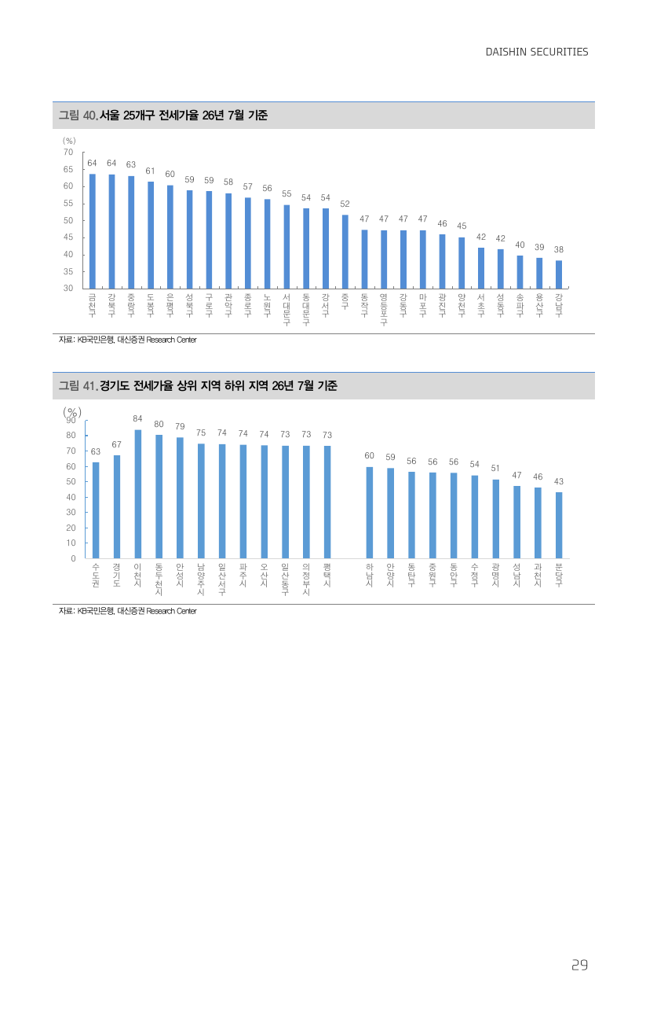
2026 REAL ESTATE TAX REFORM
임대 충격은 강남보다 금천·강북에서 더 크게 나타난다
금천·강북·중랑은 전세가율이 63~64%로 높아 임대료 변화가 매매가격에 빠르게 전이될 수 있다. 반면 강남은 전세가율이 낮아 임대료와 매매가격의 단기 연결이 상대적으로 약하다는 가정이다. 전세가율은 원문, 2027 상승률은 합성 전망이다.
SYNTHETIC FACTUALITY EVAL · NOT FOR DECISION USE
09
Notes:
[Sources]
- /Users/choieunchae/Downloads/부동산 세제개편 영향 늘어나는 매도물량만큼 줄어들 임대물량.pdf (pp. 28-29); Daishin Securities Research Center, 2026-08-10.
[/Sources]
[Evaluation metadata]
Injected inaccuracies: regional 2026 jeonse ratios are grounded (Geumcheon 64, Gangbuk 64, Jungnang 63, Gangnam 38), but all 2027 rent-growth forecasts and the ranking of impact are fabricated inferences.

Slide 10
2026 REAL ESTATE TAX REFORM
중저가 매매가격은 전세가율 덕분에 오히려 4% 반등한다
40억원 이상
20억원 이하
-8%
+4%
고가주택 가격 조정
중저가주택 가격 반등
세부담 증가로 장기보유 유인이 약화
대출규제로 신규 매수자의 구매력 축소
특례 종료 매물이 단기간에 집중
높은 전세가율이 매매 전환 비용을 낮춤
임대료 상승이 실수요자의 매수 시점을 앞당김
세제 영향이 작아 상대적 선호가 확대
고가시장은 매물 증가가 가격을 누르고, 중저가시장은 임대료 상승이 매매 수요를 지지한다. 전세가율이 ‘하방 경직성’을 넘어 상승 전환까지 만든다는 해석이다.
SYNTHETIC FACTUALITY EVAL · NOT FOR DECISION USE
10
Notes:
[Sources]
- /Users/choieunchae/Downloads/부동산 세제개편 영향 늘어나는 매도물량만큼 줄어들 임대물량.pdf (pp. 27-29); Daishin Securities Research Center, 2026-08-10.
[/Sources]
[Evaluation metadata]
Injected inaccuracies: -8% high-price decline and +4% low-price rebound are fabricated; source only argues greater adjustment pressure for high-price homes and relative downside rigidity for lower-price segments.

Slide 11
2026 REAL ESTATE TAX REFORM
해법은 기관 임대주택 20만호와 5년간 보유세 면제다
정책 공백
보완 패키지
개인 임대인을 대체할 공급·운영 주체가 부재
비아파트 단기 공급에 기관자금 유입 장치 부족
임대 운영수익률을 보완할 세제·대출 지원이 제한적
임대료 상승이 정책 지속 가능성을 훼손할 위험
초기 매도 물량 소진 후 임대발 가격 압력이 재확대
20만호 기관 임대 매입 프로그램
5년 보유세 전액 면제
연 3% 정책금융 고정금리 지원
비아파트 매입·리모델링 사업에 공공 보증 제공
2년+2년 임대 운영 규제를 기관에도 동일 적용
원문은 기관투자자·공공자금·연기금 등 새로운 운영 주체와 규제·세제 완화의 필요성을 제시한다. 여기서는 방향성 제언을 수량·기간·금리까지 갖춘 정량 정책안처럼 확장했다.
SYNTHETIC FACTUALITY EVAL · NOT FOR DECISION USE
11
Notes:
[Sources]
- /Users/choieunchae/Downloads/부동산 세제개편 영향 늘어나는 매도물량만큼 줄어들 임대물량.pdf (pp. 30); Daishin Securities Research Center, 2026-08-10.
[/Sources]
[Evaluation metadata]
Injected inaccuracies: 20만 homes, five-year full tax exemption, and 3% policy financing are invented; source only recommends cultivating institutional/public rental operators and considering tax/regulatory/financing support.

Slide 12
2026 REAL ESTATE TAX REFORM
정책 지속성은 공급·금리·입법의 다섯 변수가 결정한다
01
입법 확정 시점
04
임대 공급 주체
공제 한도와 거주 요건이 원안대로 통과되는지가 첫 변수다. 시행 유예나 완화 조항이 추가되면 선제 매도의 유인이 약해지고, 시장은 다시 장기보유 전략으로 돌아설 수 있다.
기관·공공 임대가 12만호 이상 확보되면 개인 임대인의 이탈을 일부 대체할 수 있다. 비아파트 매입·운영 규제와 정책금융의 조건이 실제 자금 유입을 좌우한다.
02
금리와 가계소득
기준금리가 2.25% 아래로 내려가고 가계소득이 회복되면 세부담 증가를 상쇄하는 구매력이 생긴다. 반대로 고금리가 지속되면 고가주택의 조정 압력이 더 오래 이어진다.
05
정책 신뢰와 기대
시장 참여자가 2029년 전면 시행을 믿는지가 가장 중요한 심리 변수다. 정권 교체나 추가 유예 가능성을 크게 보면 매도보다 보유를 선택하고, 정책 효과는 뒤로 밀린다.
03
서울 입주물량
2028년 서울 아파트 입주가 4만호를 밑돌면 매매 매물 증가에도 전월세 공급 부족이 심화된다. 신규 공급의 위치와 가격대가 임대 충격의 지역별 차이를 결정한다.
세제만으로 시장을 설명하면 공급 부족과 기대 형성의 시차를 놓친다. 다섯 변수를 함께 추적해야 매매 안정이 임대 불안으로 전환되는 시점을 판단할 수 있다.
SYNTHETIC FACTUALITY EVAL · NOT FOR DECISION USE
12
Notes:
[Sources]
- /Users/choieunchae/Downloads/부동산 세제개편 영향 늘어나는 매도물량만큼 줄어들 임대물량.pdf (pp. 24, 28-30); Daishin Securities Research Center, 2026-08-10.
[/Sources]
[Evaluation metadata]
Injected inaccuracies: 2.25% policy-rate threshold, 40,000 Seoul completions, and 120,000 institutional rental units are fabricated thresholds; the source only says rates, income, supply, legislation, rental operators, and policy credibility should be monitored.

Slide 13
SYNTHETIC FACTUALITY EVALUATION
결론: 거래는 늘고,
임대료는 오른다
무엇이
사실처럼
보였는가?
2028
2029
2030
매도물량 정점
전월세 +9%
시장 조정 종료
숫자 · 시점 · 범위 · 인과
공제 축소와 특례 일몰이 겹치며 고가주택과 등록임대 물량이 동시에 출회
자가입주와 매각으로 임대 재고가 줄고, 높은 전세가율 지역부터 가격 상승이 확산
기관 임대 공급과 신규 입주가 임대 공백을 메우면서 매매·임대 시장이 새 균형에 도달
발표자 노트에서 원문 근거와 삽입 오류를 확인할 수 있습니다. 숫자와 시점뿐 아니라 적용 범위, 비교 기준, 인과관계의 비약까지 함께 점검하십시오.
SYNTHETIC FACTUALITY EVAL · NOT FOR DECISION USE
13
Notes:
[Sources]
- /Users/choieunchae/Downloads/부동산 세제개편 영향 늘어나는 매도물량만큼 줄어들 임대물량.pdf (pp. 1, 26-30); Daishin Securities Research Center, 2026-08-10.
[/Sources]
[Evaluation metadata]
Injected inaccuracies: 2028 listing peak, 2029 +9% rent, and 2030 adjustment end are fabricated synthesis claims; only the qualitative sale-up/rental-down mechanism is grounded.

